Slide 1
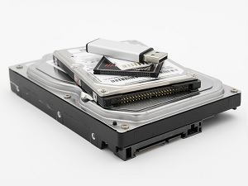
ÚLOŽIŠTĚ (vnější paměti)

Slide 2
Úložiště
Vnější vstupně-výstupní zařízení k trvalému uchování většího množství dat
Principy: magnetický nebo elektronický záznam
Základní parametry:
fyzická velikost disku
kapacita
rozhraní (= konektor, způsob připojení)
vyrovnávací paměť
rychlost:
přenosová rychlost (čtení, zápis)
přístupová doba čtení
Rozhraní pevných disků
Serial ATA (SATA) – běžný, dnes v4.0 (6 Gb/s)
USB
NVME
kdysi rozhraní ATA, SCSI…

Slide 3
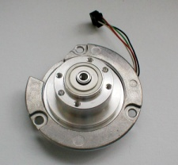
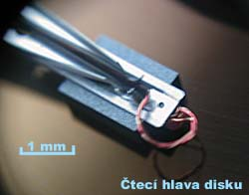
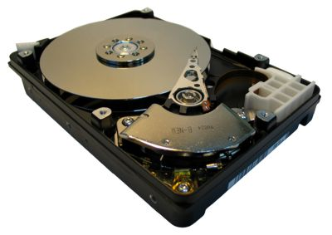
Harddisk (HDD)
Magnetický záznam
Diskové plotny
skleněné nebo kovové desky pokryté magneticky měkkou vrstvou
disk se otáčí se na vřetenu, poháněném krokovým motorem
Hlavy
zajišťují čtení a zápis dat na magnetickou vrstvu
Cache
vlastní paměť RAM, která je součástí HDD
data se zapíší nejprve do ní a pak na plotny
vyrovnává rychlost zápisu dat z RAM na HDD

Slide 4
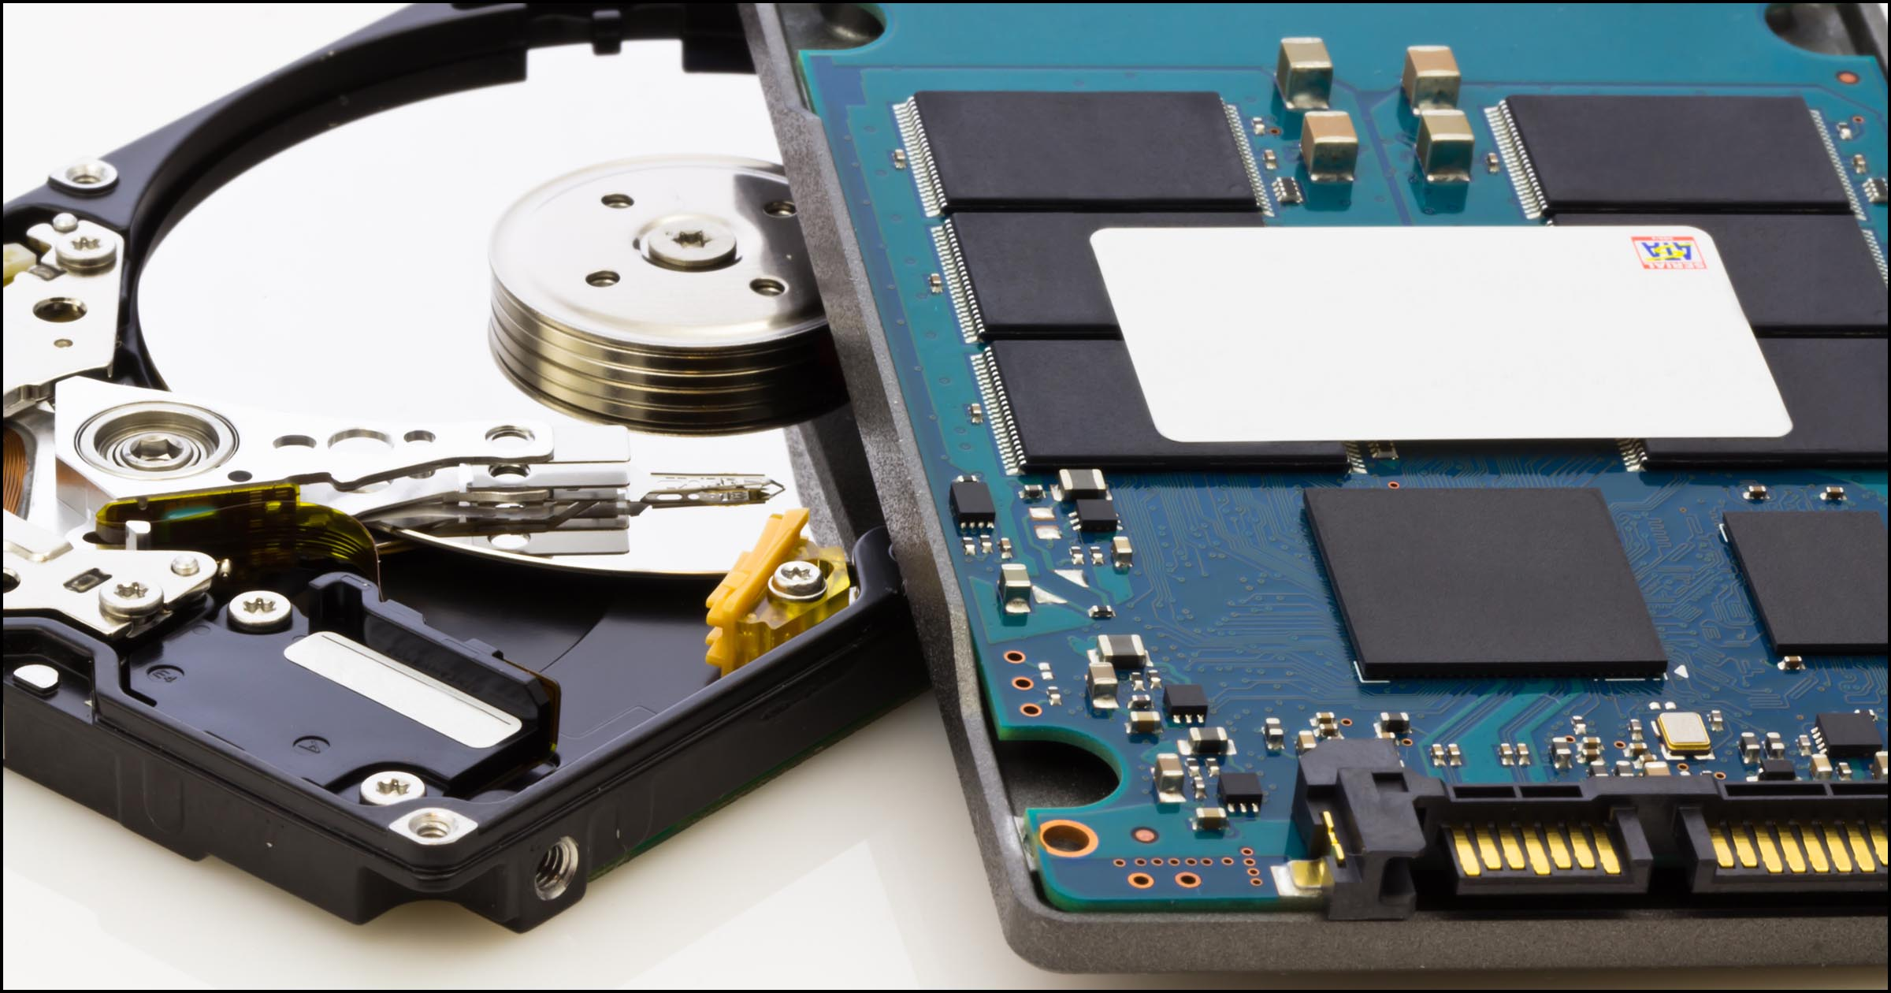
Porovnání parametrů
Kapacita, rychlost, spotřeba, cena, spolehlivost
Hard disk (HDD) / magnetický
Vysoká kapacita za dobrou cenu
Relativně rychlý
Vysoká spotřeba
Poměrně vysoká spolehlivost
USB Flash disk / SD karta / elektronický
Vysoká kapacita = vysoká cena
Různé typy, různá rychlost
Nízká spotřeba
Menší spolehlivost než HDD
SSD (solid state disk) / elektronický
Kvalitní flash paměť
Vysoká kapacita = vysoká cena
Nejrychlejší (cca 1000krát rychlejší než HDD)
Nízká spotřeba
Menší spolehlivost než HDD

Slide 5
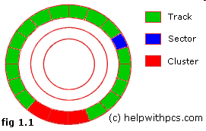
Organizace dat
Data jsou organizována na HDD do sektorů a clusterů
Sektor
nejmenší zapisovatelná jednotka disku, jeho pevná délka je 512 bytů
Cluster
nejmenší adresovatelná jednotka disku, sdružuje několik sektorů, aby nedocházelo roztříštění souboru na příliš mnoho kousků
FAT (File Allocation Table) tabulka rozložení souborů
udává, v jakých clusterech je uložen jaký soubor
Boot sektor
spouštěcí sektor, najde se automaticky
Master boot record
je v zaváděcím sektoru disku
obsahuje informace o rozdělení disku na logické oddíly (partitions), např. C:, D:, E: a o spouštení operačního systému
Stopa
Sektor
Cluster
Notes:
hg

Slide 6
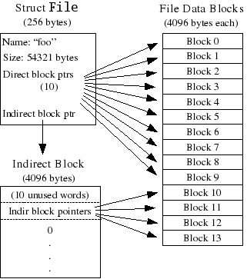
Souborový systém
označení pro způsob organizace informací (počítačových souborů) ukládaných na paměťová média
souborové systémy
FAT16 (starý), FAT32 (flashky)
NTFS (běžný ve Windows)
ext2, ext3, ext4 (v Linuxu)
APFS (Apple File System), starší HFS+ (Mac)
ReiserFS, JFS, XFS, ISO 9660…

Slide 7
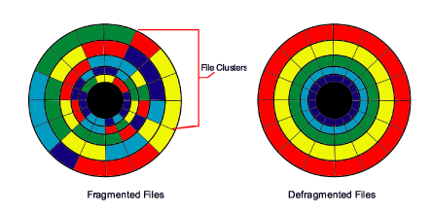
Fragmentace / formátování
Soubory jsou na disku fragmentovány, tj. nejsou uloženy v clusterech za sebou, ale jsou po částech rozházené po celém disku
Defragmentace = přeuspořádání dat tak, aby soubory měly všechna data za sebou
Formátování – příprava disku pro práci s určitým souborovým systémem (tj. disk se magneticky rozdělí na clustery, vytvoří se tabulka obsahu disku, označí se místa pro systém apod.)

Slide 8
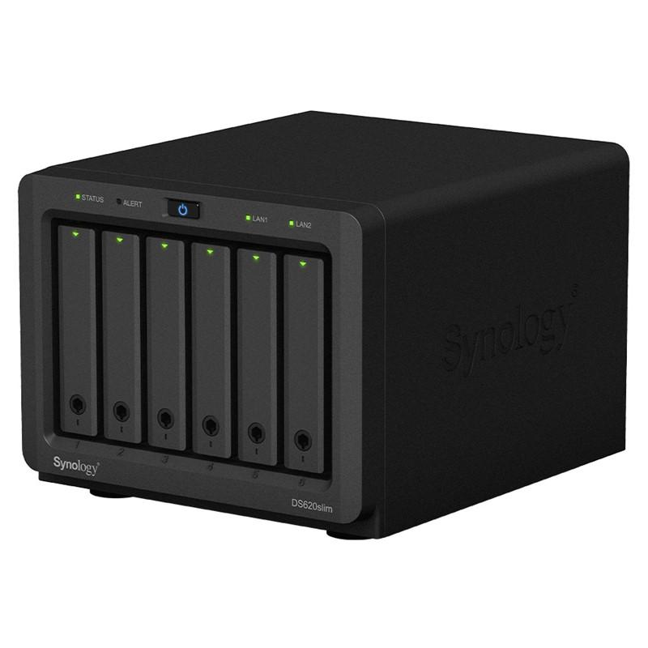
RAID (diskové pole)
Redundant Array of Independent Disks nebo Redundant Array of Inexpensive Disks (vícenásobné diskové pole levných disků – narážka na to, že spolehlivost lze zajistit i bez speciálních drahých disků, stačí obyčejné, běžné laciné disky ve správném zapojení)
RAID 0, 1, 5 a 6 = různé typy zapojení disků tak, aby při poškození některého z nich nedošlo ke ztrátě dat
nejde o zálohování dat (= ochranu před viry a smazáním), pouze o způsob, jak zvýšit spolehlivost disků.
RAID 0 = jen víc disků za sebou, nespolehlivé, kapacita = součet kapacit jednotlivých disků

Slide 9
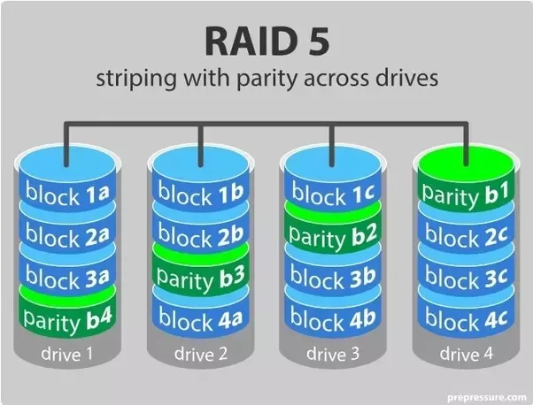
RAID (diskové pole)
RAID 0
jen víc disků za sebou
nespolehlivé
kapacita = součet kapacit jednotlivých disků
RAID 1
zrcadlení
více disků se stejnými daty
když jsou na jednom data nečitelná, budou na jiném nejspíš v pořádku
př. kapacita disku 1 TB vyžaduje alespoň 2 disky po 1 TB, tj. velmi neúsporné, ale spolehlivé řešení
RAID 5, 6
ukládá s daty i tzv. paritní (samoopravný) kód
např. 4 disky v RAID 5 zapojení mají kapacitu jako 3 disky, ale jsou odolné vůči výpadku 1 disku
Existují i kombinace pro zapojení více disků a málo používané RAID 2, 3, 4, 7

Slide 10
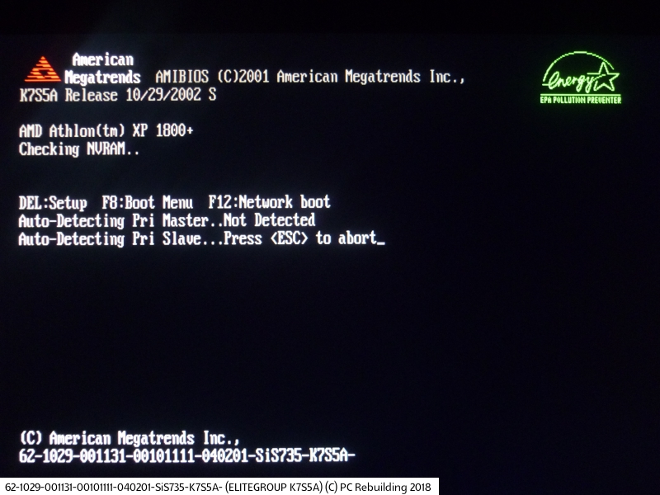
Bootování (spouštění) počítače
Po zapnutí se spustí BIOS/UEFI, který:
uvede hardwarové části do počátečního stavu (vymazání obrazovky, RAM, vypnutí zvuku, případně zasunutí DVD mechaniky…)
zkontroluje hardware
z nastaveného zařízení se pokusí do paměti RAM načíst operační systém – o tom, zda a kde je OS na zařízení uložen, se dozví z boot sektoru
Následně se spustí operační systém včetně ovladačů apod.

Slide 11
CD (Compact Disc)
Optický disk určený pro ukládání digitálních dat, kapacita 700 MB
audio CD,CD-ROM,CD-R, CD-RW, Video CD, Photo CD, SACD
Čtení laserem
Vyvinutý roku 1979 firmami Sony a Philips

Slide 12
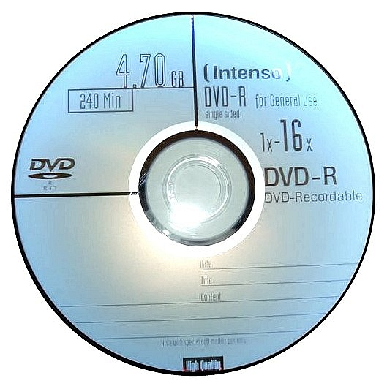
DVD
Kapacita:
4,38 GB (jednovrstvé)
cca 9 GB (dvouvrstvé)
DVD-R, DVD+R
Může obsahovat filmy nebo digitální data
Obraz a zvuk
nízké rozlišení filmů (720 × 576 bodů)
zastaralá komprese obrazu MPEG-2
zvuková stopa – 6 kanálů (5.1)

Slide 13
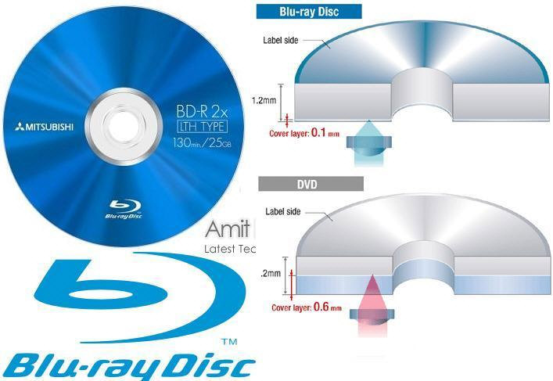
Blu-Ray
Kapacita
jednovrstvý 25 GB
dvouvrstvý 50 GB
Rozlišení videa FullHD (1920 × 1080 bodů)
Osmikanálový zvuk
PCM
Dolby Digital Plus
DTS-HD High Resolution Audio
Dolby TrueHD
DTS-HD Master Audio

Slide 14
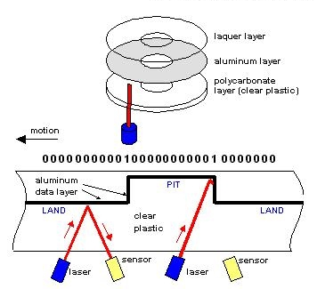
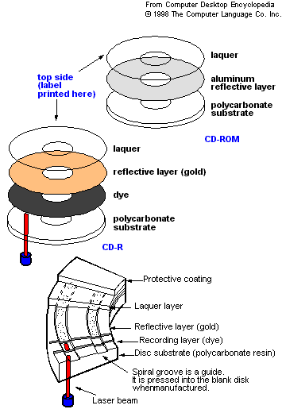
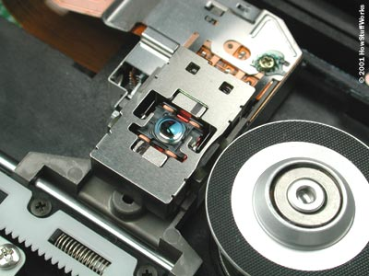
Princip zápisu na optické disky

Slide 15
